Slide 1

JavaScriptda massivlar bilan ishlash
JavaScript FrameWORKS
3-ma’ruza

Slide 2
Agenda
JS HTML selectorlari bilan ishlash
Massiv nima?
JS da Massiv e’lon qilish va qiymat joylashtirish
Massivga murojat qilish
Massiv metodlari
Funksiyaga massiv yuborish

Slide 3
JS HTML selectorlari bilan ishlash
document.getElementById("demo");
document.getElementById("demo").style.color = "red";
document.getElementByClassName("demo");

Slide 4
Massiv nima?
Massiv:
Bir xil turdagi qiymatlarni o’z ichiga oladigan ma’lumotlar tuzilmasi
Javascriptda massiv:
“Dynamic” tarzda bo’ladi, bunda massiv yaratilgandan so’ng uni o’lchamlarini o’zgartirish mumkin.
JS da massiv Array sinfining obyekti hisoblanadi;
new operatori yordamida dinamik xotiradan joy ajratiladi;

Slide 5
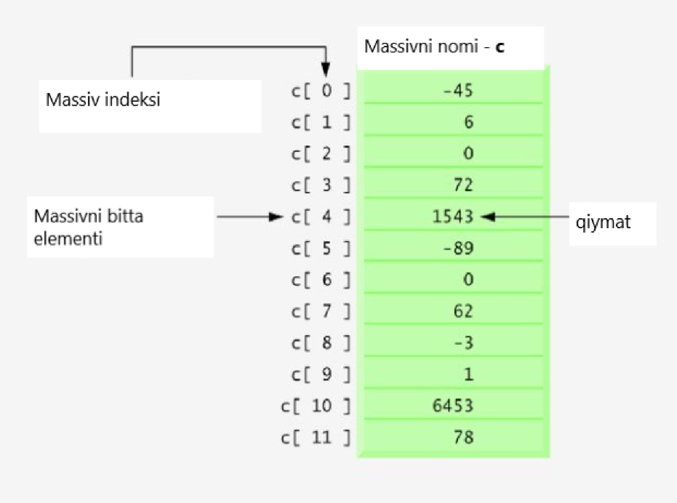

Slide 6
Massiv e’lon qilish
const massiv_nomi = [a1, a2, a3, ...];
const guruh = [“221-kidt", “222-kidt", “223-kidt"];
const guruh = [];
guruh[0]= “221-kidt"; guruh[1]= “222-kidt"; guruh[2]= “223-kidt";
Odatda const kalit so’zi bilan yaratiladi. Bu o’zgarmas ekanligni bildiradi.

Slide 7
Massiv e’lon qilish
Massivni quyidagicha xam yaratish va qiymat berish mumkin:
const guruh = new Array(“221-kidt", “222-kidt", “223-kidt");
Ushbu e’lon qilinishlar bir xil vazifa bajaradi.
new Array() dan foydalanish shart emas.
Oddiylik uchun, tez bajarilishi uchun odatiy usuldan foydalanishingiz mumkin.

Slide 8
Massivga murojat qilish
const guruh = [“221-kidt", “222-kidt", “223-kidt"];
let g = guruh[0];
guruh[0] = “224-kidt";
document.getElementById("demo").innerHTML = guruh.toString();
document.getElementById("demo").innerHTML = guruh;

Slide 9
Massiv metodlari
guruh.length // Massivni elementlar sonini olish
guruh.sort() // Massivni tartiblash metodi
const guruh = [“221-kidt", “222-kidt", “223-kidt"]; let soni = guruh.length;
length hususiyati xar doim massivning eng yuqori indeksidan bitta katta sonni qaytaradi.

Slide 10
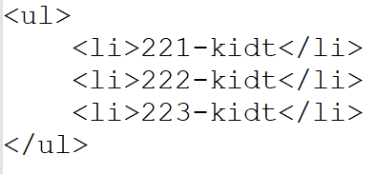
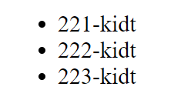
Massiv elementlarini
const guruh = [“221-kidt", “222-kidt", “223-kidt"]; let soni = guruh.length; let text = "<ul>"; for (let i = 0; i < soni; i++) { text += "<li>" + guruh[i] + "</li>"; } text += "</ul>";

Slide 11
Element qo’shish
const guruh = [“221-kidt", “222-kidt", “223-kidt"];
guruh.push(“224-kidt”); //guruh massiviga yangi element //qo’shildi;
guruh[guruh.length] = “224-kidt";
guruh[10] = “225-kidt"; //undefined qiymatli elementlar // paydo bo’lib qoladi.

Slide 12
Assosativ massiv
JavaScript assosiativ massivni qo’llamaydi.
Object sifatida foydalanish kerak, agar element indeksi strings (text) bo’lsa.
Array sifatida fodyalanasiz, agar element indeksi number (son) bo’lsa.
const guruh = []; guruh[“fakultet"] = “Fizika-matematika"; guruh[“yil"] = 2022"; guruh[“talaba"] = 46; guruh.length; // 0 bo’ladi guruh[0]; // undefined bo’ladi

Slide 13
Funksiyaga massiv yuborish
const guruh = [“221-kidt", “222-kidt", “223-kidt"]; myFunction(guruh);
function myFunction(guruh){
let soni = guruh.length; for (let i = 0; i < soni; i++) alert(guruh[i]); }

Slide 14
Topshiriqlar
Massivda qidirish (Chiziqli qidirish)
Massivni tartiblash

